Slide 1
Маркірування кольорових сплавів
Викладач вищої категорії
МОРОЗОВА В.І.

Slide 2

Класифікація кольорових металів
Кольорові метали
(з характерним кольоровим
забарвленням)
Легкі
(з густиною ρ < 5 г/см³)
Літій – 0,54 г/см³
Калій – 0,86 г/см³
Натрій – 0,971 г/см³
Магній – 1,68 г/см³
Берилій – 1,8 г/см³
Алюміній – 2,7 г/см³
Титан – 4,5 г/см³
Легкі
(з густиною ρ < 5 г/см³)
Літій – 0,54 г/см³
Калій – 0,86 г/см³
Натрій – 0,971 г/см³
Магній – 1,68 г/см³
Берилій – 1,8 г/см³
Алюміній – 2,7 г/см³
Титан – 4,5 г/см³
Важкі
(з густиною ρ > 5 г/см³)
Сурма – 6,62 г/см³
Цинк – 7,10 г/см³
Хром – 7,14 г/см³
Олово – 7,29 г/см³
Мідь – 8,90 г/см³
Вісмут – 9,84 г/см³
Свинець – 11,3 г/см³
Важкі
(з густиною ρ > 5 г/см³)
Сурма – 6,62 г/см³
Цинк – 7,10 г/см³
Хром – 7,14 г/см³
Олово – 7,29 г/см³
Мідь – 8,90 г/см³
Вісмут – 9,84 г/см³
Свинець – 11,3 г/см³

Slide 3
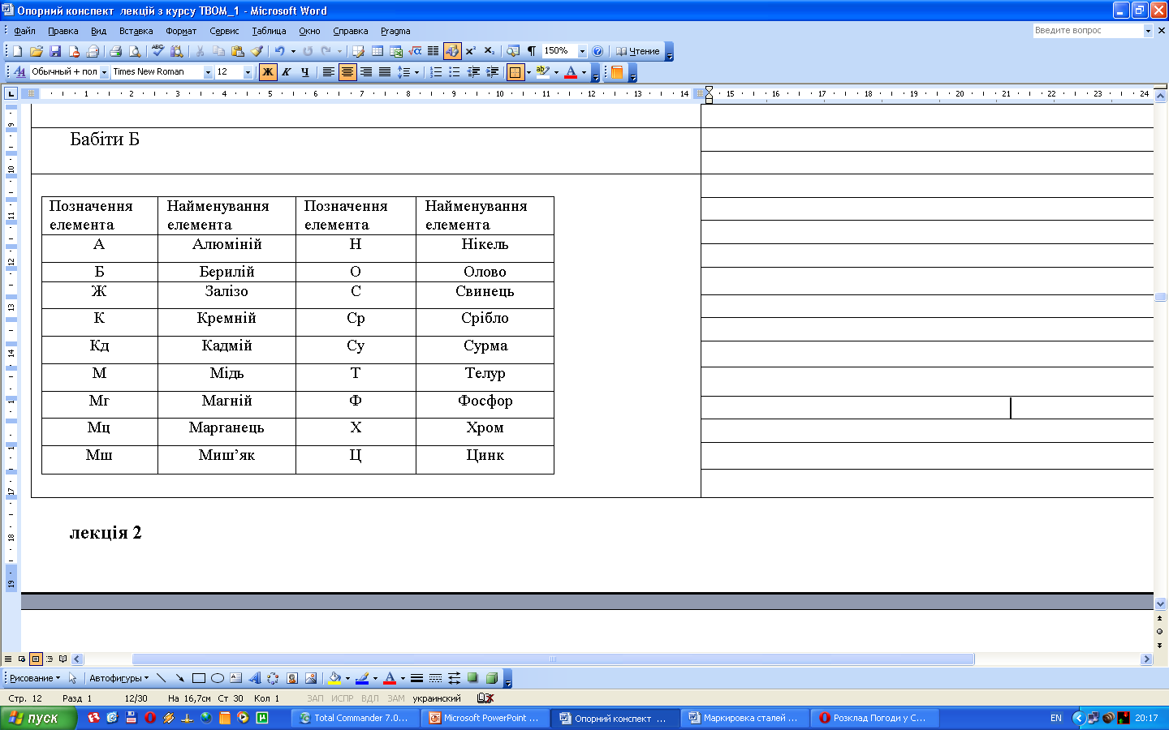
Позначення легувальних елементів кольорових сплавів
Маркірування сталей і сплавів

Slide 4
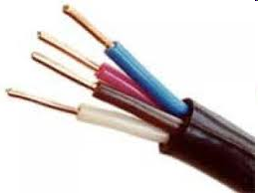
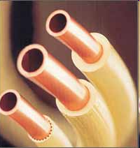
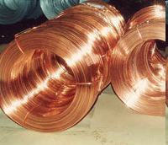
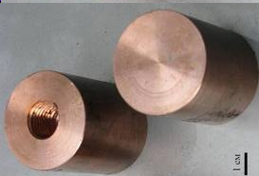
Мідь: властивості і застосування
Мідь (Cu) – червоно-рожевий мономорфний метал з питомою густиною ρ = 8,96 г/см³ і температурою
плавлення Т_{пл} = 1083 °С, який має високу електропровідність, тому широко застосовується в електротехніці.
У відпаленому стані мідь має міцність σ_{в} ≈ 250 МПа,
твердість НВ ≈ 45, значну пластичність (δ ≈ 50%). Завдяки значній пластичності міді з неї виготовляють проводи, труби, листи, прутки, дріт.

Slide 5
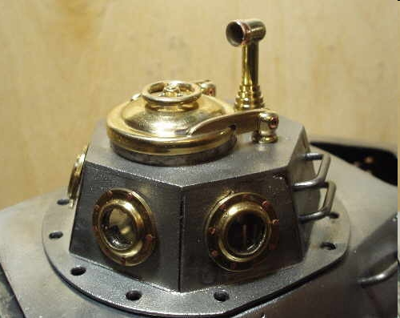
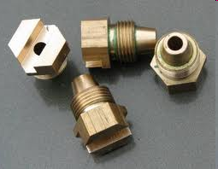


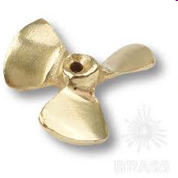
Сплави на основі міді: маркування та властивості
Латунь – це деформований сплав міді з цинком
(до 43 % Zn). Маркуються латуні літерою "Л" і цифрою,
що вказує приблизний вміст міді у відсотках (Л96 та ін.).
У позначеннях легованих латуней після літери "Л" вказують інші букви і цифри, що свідчать відповідно про назву легуючих елементів та їх процентний вміст. Наприклад, ЛС60-1 (60 % Cu, 1 % Pb, решта – Zn).
З латуні виготовляють листи, прокат, труби, втулки, сильфони, тощо.

Slide 6
Сплави на основі міді: маркування та властивості
Бронза – це сплав міді з усіма елементами (оловом,
алюмінієм, берилієм та ін.), крім цинку, має достатньо
високі ливарні та антифрикційні властивості, корозійну
стійкість в прісній і морській воді, а також у газовій
атмосфері при високих температурах.
Із бронзи виготовляють пружини, підшипники ковзан-
ня, арматуру, деталі з високою тепловою та електрич-
ною провідністю у поєднанні з достатньою значною
корозійною стійкістю.
Бронзи маркуються літерами "Бр", після яких запису-
ють літери – позначення легуючих елементів і цифри,
що вказують їх процентний вміст. Наприклад,
Бр 0ЦС8-4-3 (8 % Sn, 4 % Zn, 3% Pb, решта – мідь).

Slide 7
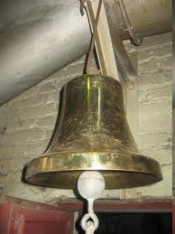
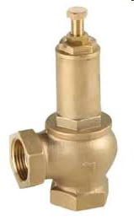
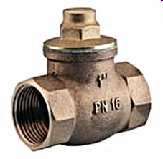
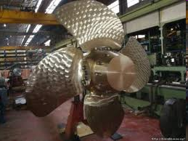
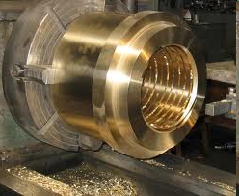
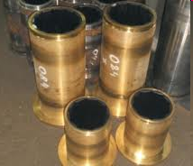
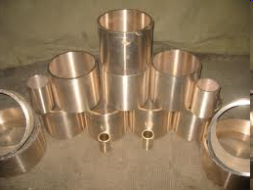
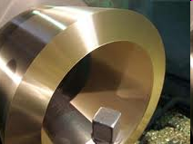
Застосування сплавів на основі міді

Slide 8
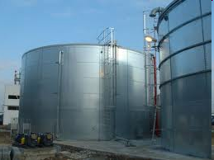
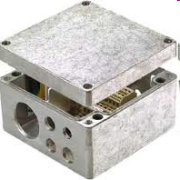
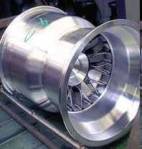
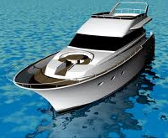
Алюміній: властивості і застосування
Алюміній (Al) – це метал сріблясто-білого кольору
(γ = 2,7 г/см³, Т_{пл.}≈ 660 ºС). У відпаленому стані міцність
σ_{в} = 80...100 МПа, невисоку твердість (НВ ≈ 25...30) та
достатню пластичність (δ ≈ 45 %).
Висока електропровідність та низька густина чистого алюмінію обумовили його застосування в електротехніці, як провідникового матеріалу, а корозійна стійкість – застосування в хімічному та суднобудуванні.

Slide 9
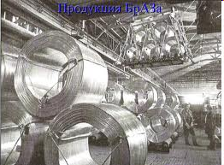
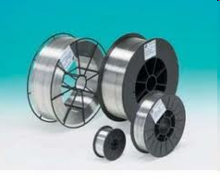
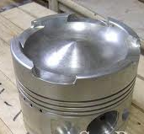
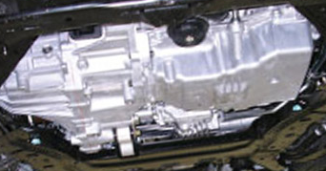
Сплави на основі алюмінію: маркування та властивості
Дюралюміній – сплав, системи Al-Cu-Mg з домішками
Мn (він в 7 разів міцніше за чистий алюміній). Маркується дюралюміній буквами "Д" і цифрами, що вказують номер сплаву. Наприклад, Д1, Д16.
Силуміни – сплави алюмінію з кремнієм. Вони маркуються – АЛ2, АЛ9 (цифра вказує номер сплаву, а букви означають, що це – алюмінієвий ливарний сплав).
Дюралюміній широко застосовують у суднобудуванні, а з силуміну виготовляють арматуру, кронштейни, литі деталі приладів.

Slide 10
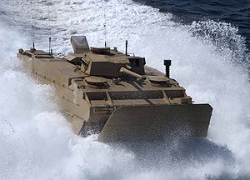
Сплави на основі алюмінію: маркування та властивості
Найбільш широке застосування серед алюмінієвих сплавів для виготовлення конструкцій річкового і морського флоту знаходять сплави з магнієм АМгЗ, АМг5, АМг61 – магналії.
Це сплави алюмінію (основа) з магнієм (5-13%) та ін. елементами – мають високу корозійну стійкість, хорошу зварюваність, високу пластичність: з них виготовляють фасонні відливки (ливарні магналії) та листи, дріт, заклепки і ін. (магналії, що деформуються), а також сплави з марганцем АМц і Д16. Магналії використовують, як танкову броню – АМг6.
Корпус судна підвищеної вантажопідйомності виготовляють зі сталі, тоді як надбудови та інше допоміжне обладнання з алюмінієвих сплавів. Має місце виготовлення риболовецьких баркасів зі сплаву АМг5 (обшивка).

Slide 11
Титан і характеристика сплавів на основі титану
Титан (Ti) – метал сріблястого кольору з блакитним
відтінком і температурою плавлення Т_{пл} ≈ 1665 ºС та
густиною γ = 4,5 г/см³, межею міцністю σ_{в} = 250 МПа,
відносним видовженням δ ≈20...30 %, твердістю НВ ≈ 70 (100...140), високою корозійною стійкістю.
Покращують механічні властивості титану легуванням
наступними елементами (Al, Cr, Mo, Nb, V, Zr, Sn, Fe і ін)
з подальшою термічною обробкою.
Практично всі сплави титану містять алюміній, який
підвищує межу міцності сплавів та зменшує їх пластичність.

Slide 12
Маркування та властивості сплавів титану (приклади)
Марка сплаву | Al, % | Mn, % | V, % | Mo, % | Cr, % | Si, % | Інші елементи, %
Альфа сплави (маломіцні і пластичні)
ВТ5 | 4,3-6,2
ОТ4 | 3,5-5,0 | 0,8-2,0
ВТ18 | 7,2-8,2 |  |  | 0,2-1 |  | 0,5
Альфа + бета сплави (міцні та мало пластичні)
ВТ6 | 5,5-7,0 |  | 4,2-6,0
ВТ8 | 6,0-7,3 |  |  | 2,8-3,8 |  | 0,2-0,4
Бета сплави (міцні та мало пластичні)
ВТ22 | 4,0-5,7 |  | 4,0-5,5 | 0,2-2,0 |  |  | 0,5-1,5 Fe
ВТ15 | 2,3-3,6 |  |  | 6,8-8,0 | 9,5-11,0

Slide 13
Характеристика сплавів на основі магнію
Магній (Mg)– метал сріблясто-білого кольору з температурою плавлення Т_{пл} = 651 ºС та питомою густиною
γ = 1,74 г/см³. Ливарний магній має: межу міцності
σ_{в} = 115 МПа, твердість НВ 30, відносне видовження
δ ≈ 8 %, а деформований – σ_{в} = 200 МПа, δ ≈ 11,5 % та
твердість НВ 40. На повітрі магній легко займається і
використовується в піротехніці.
Механічні властивості магнію можна покращити
легуванням (Al - до 10 %, Zn - до 5…6 %, Mn - до 2,5 %,
Zr – до 1,5 %).

Slide 14
Маркування сплавів магнію та їх застосування (приклади)
Деформуємі магнієві сплави МА1 і МА8 з основним легуючим елементом – марганцем (Mn) мають добру корозійну стійкість і здатність до зварювання. МА2-1 і МА5 є сплавами системи
Mg-Al-Zn-Mn. Al і Zn підвищують міцність сплавів, їх технологічну пластичність: з них виготовляють ковані і штамповані деталі складної форми (крильчатки і жалюзі капота літака і ін.). Сплави системи Mg-Zn, додатково леговані Zr (МА14), кадмієм та РЗМ (МА15, МА19) відносять до високоміцних магнієвих сплавів.
Ливарні магнієві сплави системи Mg-Al-Zn (МЛ5, МЛ6, де Л – ливарний) – для: суднобудування (обшивки морських суден, під-водних човнів, торпед, гребні гвинти, теплообмінники), літакобуду-вання (корпуси приладів, насосів, коробок передач, двері кабін), ракетної техніки (корпуси ракет, обтічники, паливні й кисневі баки, стабілізатори), конструкцій автомобілів (корпусів, колес, помпи).
Високими технологічними і механічними властивостями воло-діють сплави магнію з Zn і Zr (МЛ 12) та леговані кадмієм (МЛ8) і РЗМ (МЛ9, МЛ10) – для навантажених деталей літаків і авіадвигунів

Slide 15
Класифікація, маркірування і застосування сплавів кольорових металів
САС3
Є маркірування алюмінієвих сплавів сполученням цифр – не набуло розповсюдження.
Алюмінієві
сплави
Спечені
номер сплаву
спечений алюмінієвий сплав САС, САП, САВ
Високоміцні
Ливарні
Деформовані
В95
номер сплаву
високоміцний алюмінієвий сплав Аl-Сu-Мn
АЛ2
ковкі
Зміцнювані термічною
обробкою
Не зміцнювані
термічною
обробкою
номер сплаву (2...20)
АК6
Д16
АМц3
АМг3
номер сплаву (4...8)
алюмінієвий сплав для литва – система Al-Si (сілумін)
номер сплаву
номер сплаву
алюмінієвий сплав для штампування – Al-Si-Mn-Mg
деформований алюмінієвий сплав, зміцнений т/о – Al-Cu-Mg
деформований алюмінієвий сплав, не зміцнений т/о – Al-Mn, Al-Mg
Застосовують алюмінієві сплави у машинобудуванні, авіаційній, космічній техніці

Slide 16
Класифікація, маркірування і застосування сплавів кольорових металів
Мідні
сплави
Титанові
сплави
Магнієві
сплави
бронзи
латуні
БрОЦСНЗ–7–5–1
ЛАЖ60–1–1
ВТ7, ОТ6
магнієві
ливарні
сплави
магнієві
деформовані
сплави
номер сплаву
60% Сu;
МЛ7
МА3
Бр - бронза
3% Sn;
7% Zn;
5% Рb;
1,0% Ni;
решта – Cu
Л – латунь
1% Al;
1 % Fe;
решта Zn.
ВТ (ОТ) – титановий сплав
номер
сплаву
номер
сплаву
Латунь – в основному для отримання деталей деформуванням, також для литва
МЛ- ливарний магнієвий сплав
МА- магнієвий деформований сплав
Бронза – ливарний матеріал з низьким коефіцієнтом тертя, високою твердістю тощо
Титанові сплави застосовують як корозійностійкий, легкий і міцний матеріал. Магнієві сплави ще більш легші та міцніші

Slide 17
Класифікація, маркірування і застосування сплавів кольорових металів
Припій
Цинковий
сплав
Бабіти
ПОС70
ЦА4М1
Б83
П - припій
70% Sn;
30% Рb;
Може бути без олова – мідно-цинкові ПМЦ, срібні ПСр,
Ц - цинковий сплав
4% Al,
1% Cu,
решта - Zn
Б - бабіт
83% Sn,
решта – сурьма та мідь
Бабіт - антифрикційний сплав на основі олова або свинцю, що як шар залитий або напилений по корпусу вкладиша підшипника ковзання.
Цинкові сплави, в першу чергу, використовують як антифрикційні
Припій - метал або сплав, вживаний для зєднання заготівок і що має температуру плавління нижчу, аніж метал заготовок. Застосовують сплави на основі олова, свинцю, кадмію, міді, нікелю.

Slide 18


